Slide 1







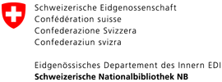








Praxis-Update
GND-Dokumentation
Vertretungen der Öffentlichen Bibliotheken
Notes:
Herzlich Willkommen zum Praxis-Update GND-Dokumentation.

Slide 2
Praxis-Update GND-Dokumentation
Informationen zur STA-Dokumentationsplattform und zur GND-Dokumentation
Inhalte:
Teil 1. Die STA-Dokumentationsplattform - Aufbau und Nutzung
Teil 2. GND-Dokumentation
  Teil 2.1 Einführung
  Teil 2.2 Bereich Allgemeines
  Teil 2.3 Bereich Entitätstypen
  Teil 2.4 Bereich Datenmodell
Alle Trainingsmaterialien zur GND-Dokumentation sind unter CC0 1.0 Universal veröffentlicht und dürfen frei weiterverwendet werden. 
Notes:
Vor Beginn von Teil 1 hier ein Überblick zu den Inhalten in diesem Praxis-Update. Dieses Praxis-Update stellt Informationen zur STA-Dokumentationsplattform und zur GND-Dokumentation zur Verfügung.
Thema von Teil 1 ist Aufbau und Nutzung der STA-Dokumentationsplattform.
Teil 2. behandelt die GND-Dokumentation und besteht aus den Teilen Einführung und der Vorstellung der Bereiche Allgemeines, Entitätstypen, Datenmodell.
Im Praxis-Update GND-Dokumentation werden keine Erfassungsregeln für Entitäten in der GND vorgestellt oder erläutert.
Der Stand der Inhalte und der gezeigten Screenshots ist: 20. Februar 2026.

Slide 3
Teil 1
Die STA-Dokumentationsplattform
Aufbau und Nutzung
Notes:
Inhalte von Teil 1 des Praxis-Updates GND-Dokumentation sind die Struktur und die Nutzungsmöglichkeiten der STA-Dokumentationsplattform und der darauf veröffentlichten GND-Dokumentation. Der Hauptbereich RDA DACH wird nur Thema dieser Trainingsmaterialien sein, wenn die GND-Dokumentation davon berührt wird.

Slide 4
Teil 1 Die STA-Dokumentationsplattform - Aufbau und Nutzung
Inhalt
  Die GND-Dokumentation - Hintergrund
  Die STA-Dokumentationsplattform
  GND-Dokumentation
  Suchmöglichkeiten
  GND-Dokumentation – Inhaltlicher Stand
Notes:
Diese Themen werden in Teil 1 vorgestellt:
Die GND-Dokumentation – und der Hintergrund ihres Entstehens
Wissenswertes zum Aufbau der STA-Dokumentationsplattform und ihrer Nutzung
Grundlegendes zur GND-Dokumentation
Suchmöglichkeiten
GND-Dokumentation – Informationen zum aktuellen inhaltlichen Stand

Slide 5
1. Die GND-Dokumentation - Hintergrund
2023
Erstveröffentlichung der STA-Dokumentationsplattform mit dem Standard RDA DACH
Auftrag des Standardisierungsausschusses zur Integration der GND-Regeln auf der STA-Doku-Plattform
2023-2025
Projekt GND-Dokumentation
Die Projektgruppe erarbeitet kooperativ die Struktur und die Inhalte zur GND-Dokumentation
1. September 2025
Veröffentlichung der ersten Version der GND-Dokumentation
Notes:
Die STA-Dokumentationsplattform wurde zum 31. Juli 2023 erstmalig veröffentlicht, damals mit dem Standard RDA DACH. Mit der Erstveröffentlichung der Plattform beauftragte der Standardisierungsausschuss die Arbeitsstelle für Standardisierung mit der Integration der GND-Regeln auf der Plattform.
Dies wurde in dem Projekt GND-Dokumentation in der Zeit von 2023 bis 2025 umgesetzt. Eine Projektgruppe erarbeitete kooperativ die Struktur und die Inhalte zur GND-Dokumentation.
Am 1. September 2025 wurde die erste Version der GND-Dokumentation veröffentlicht.

Slide 6
2. Die STA-Dokumentationsplattform (1)
Vorteile der STA-Dokumentationsplattform und der GND-Dokumentation
  frei zugänglich
  perspektivisch: alle RDA DACH-Regeln und die Regeln für die Erfassung von Normdaten in der GND an einer Stelle
  Entitätstypbeschreibungen: alle Informationen zur Erfassung gebündelt an einer Stelle
  in den Entitätstypbeschreibungen auch Anzeige der RDA DACH-Regeln
  alle Beispiele passend zur GND
  mit GND-Umsetzung, d. h. mit Anleitung, in welchen (Unter-)Feldern die einzelnen Sachverhalte erfasst werden
Notes:
Welche Vorteile bietet die Plattform?
Mit der STA-Dokumentationsplattform und der seit September 2025 darauf veröffentlichten GND-Dokumentation liegt ein frei zugängliches Tool vor.
Mit der Übertragung aller GND-Regeln sind die Regeln für die Erfassung von Ressourcen und die Regeln für die Erfassung von Normdaten an einer Stelle zugänglich.
In den Entitätstypbeschreibungen sind alle Information, die für die Erfassung der Normdaten benötigt werden, an einer Stelle zusammengeführt.
Dies bedeutet, dass in den Entitätstypbeschreibungen auch die Regeln aus RDA DACH zur Erfassung von Akteuren angezeigt werden.
Alle Beispiele in der GND-Dokumentation beziehen sich auf die GND.
Mit der GND-Umsetzung wird übersichtlich angezeigt, in welchen Feldern bzw. in welchen Unterfeldern die einzelnen Sachverhalte erfasst werden, d. h. die Umsetzung im Format wird direkt angezeigt.

Slide 7
2. Die STA-Dokumentationsplattform (2)
Die STA-Dokumentationsplattform ist unter dem Link https://sta.dnb.de frei zugänglich.
Sie enthält zurzeit die folgenden Standards:
RDA DACH
  RDA-Erschließungsregeln für den deutschsprachigen Raum
  Regeln zur Erfassung von Titeldaten
  Regeln für die Erfassung von Elementen/Merkmalen inkl. Sucheinstiegen für Akteure (Personen, Familien, Körperschaften, Konferenzen, Gebietskörperschaften), die auch für die GND gelten
GND
  GND-Dokumentation
  bis zur endgültigen Fertigstellung gelten die auf der Informationsseite zur GND veröffentlichten Regeln.
Notes:
Die STA-Dokumentationsplattform enthält zurzeit die beiden Standards „RDA DACH“ und "GND".
RDA DACH:
Im Hauptbereich RDA DACH sind die Erschließungsregeln für die formale Ressourcenerschließung im deutschsprachigen Raum beschrieben, d. h. Regeln für die Erfassung von Titeldaten. Zu den Erschließungsregeln gehören auch die Regeln für die Erfassung von Elementen für Akteure und für die Erfassung von Sucheinstiegen für Akteure, die auch für die GND gelten. Akteure in diesem Verständnis sind Personen, Familien, Körperschaften inkl. Konferenzen und Gebietskörperschaften.
GND
Im Hauptbereich GND sind die Regeln zur Erfassung von Normdaten in der GND zu finden, einschließlich der Beschreibung der Datenfelder und der Listen zu Codes/Codierungen. Dieser Bereich wird auch "GND-Dokumentation" genannt.
Übertragen wurde bereits der überwiegende Teil der Regeln für die Erfassung von Normdaten in der GND, die früher in den Erfassungshilfen enthalten waren. Ebenso wurden die Erfassungsleitfäden für PICA3 und PICA+ vollständig übertragen, die Erfassungsleitfäden für Alma und Aleph folgen noch. Die Inhalte auf der Plattform wurden bei der Übertragung sprachlich angepasst und z. T. neu strukturiert. Sukzessive werden spezifischere Inhalte, wie z. B. die Entitätstypbeschreibung zu juristischen Werken und auch die Datenfeldbeschreibungen für die Formate Alma und Aleph in weiteren Releases ergänzt. Bis alle Inhalte vollständig übertragen wurden, gelten die auf der Informationsseite zur GND veröffentlichten Regeln für noch fehlende Inhalte auf der Plattform weiter.

Slide 8
2. Die STA-Dokumentationsplattform (3)
STA-Notationen und Perma-Links
  Jede Seite der STA-Dokumentationsplattform hat eine STA-Notation, über die die jeweilige Seite eindeutig identifiziert/zitiert werden kann.
  Die STA-Notation wird am Anfang einer Seite und rechts unten in der Funktionsleiste angezeigt.
  Sie ist auch Teil der URL, z. B. https://sta.dnb.de/doc/STA-KL-KOERPERSCHAFT.
  Beispiele
STA = Hauptbereich STA (Gesamte Plattform) KL = Klasse (= Entitätstyp) KOERPERSCHAFT = Körperschaften | GND = Hauptbereich GND DF = Datenfeld BEZIEHUNG-ZU-PERSON-FAMILIE = Beziehung zu einer Person oder Familie
Notes:
Jede Seite der STA-Dokumentationsplattform ist mit einer STA-Notation gekennzeichnet. Mit der STA-Notation kann eine Seite eindeutig identifiziert und auf sie referenziert werden.
Eine STA-Notation ist eine Buchstaben- und Ziffernkombination. Sie besteht aus 3 Teilen, getrennt mit Bindestrich. In dieser Kurzform ist die Zuordnung zum jeweiligen Hauptbereich und innerhalb dessen zum Bereich erkennbar, ergänzt um einen spezifischen Code für die Seite.
Die STA-Notationen steht am Anfang einer Seite oben rechts und in der Funktionszeile unten rechts.
Jede STA-Notation ist auch Teil der URL. Die URL einer Seite besteht aus dem Präfix, das ist die Adresse für die Plattform (https://sta.dnb.de/doc/) und der jeweiligen STA-Notation.
Im Beispiel sehen Sie auf der linken Seite die STA-Notation für die Entitätstypbeschreibung Körperschaften: Die Notation besteht aus dem Kürzel "STA" für den Hauptbereich Gesamte Plattform, dem Kürzel "KL" für den Bereich Entitätstypen (= der intern auch als Klasse bezeichnet wird) und der Kurzform "KOERPERSCHAFT" für die Benennung der Seite "Körperschaften".
Im Beispiel auf der rechten Seite sehen Sie die STA-Notation für die Datenfeldbeschreibung des Datenfeldes Beziehung zu einer Person oder Familie (in PICA3, Alma, Aleph ist das das Feld 500): Die Notation besteht aus dem Kürzel "GND" für den Hauptbereich "GND", dem Kürzel "DF" für den Bereich der Datenfelder und die Kurzform "BEZIEHUNG-ZU-PERSON-FAMILIE" für die Benennung der Seite zum Datenfeld 500, das ist die Beziehung zu einer Person oder Familie.

Slide 9
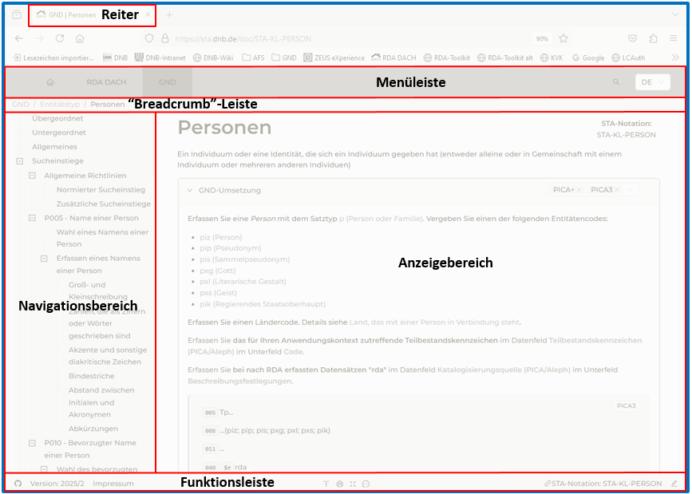
2. Die STA-Dokumentationsplattform (4)

Notes:
Hier sehen Sie eine Seite aus der GND-Dokumentation, an der beispielhaft der Aufbau der Seiten auf der Plattform erläutert werden soll.
Eine Seite der STA-Dokumentationsplattform besteht aus folgenden Seitenbereichen: Menüleiste, Breadcrumb-Leiste, Navigationsbereich, Anzeigebereich und Funktionsleiste.

Slide 10
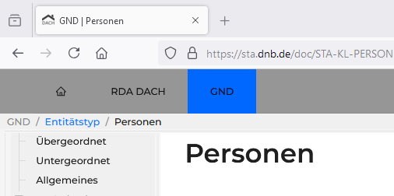
2. Die STA-Dokumentationsplattform (4)

Notes:
Im Reiter Ihres Browsers wird eine aussagekräftige Benennung der Seite angezeigt. Diese Benennung soll Ihnen helfen zu erkennen, wo Sie sich auf der Plattform befinden: hier, im Beispiel, im Hauptbereich GND auf der Seite Personen.

Slide 11
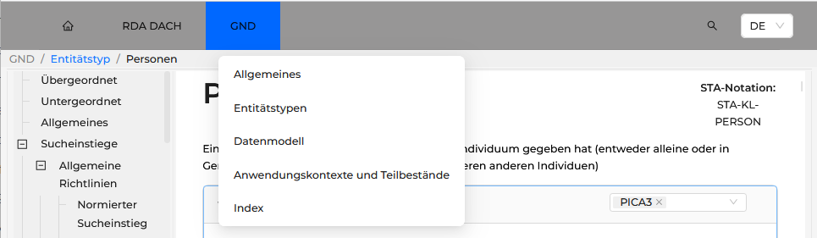
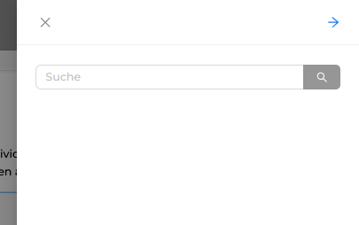
2. Die STA-Dokumentationsplattform (4)

Notes:
In der grau unterlegten Menüleiste werden diese Einstiege angeboten:
Auf der linken Seite sehen Sie
den Home-Button oder das "Häuschen". Hier kommen Sie zum Hauptbereich für die gesamte Plattform und zur Einführungsseite der STA-Dokumentationsplattform
daneben unter dem Begriff "RDA DACH" kommen Sie zum Hauptbereich RDA DACH
und mit dem Begriff "GND" kommen Sie zum Hauptbereich GND
[KLICKEN] Auf der rechten Seiten:
führt das Lupensymbol zu einem Suchschlitz, in dem Sie die Suchbegriffen eingeben können
daneben haben Sie die Möglichkeit einer Sprachauswahl: Im Moment kann allerdings nur der deutschsprachige Text angezeigt werden. Die Anzeige der französischsprachigen Texte im Bereich RDA DACH wird erst zu einem späteren Zeitpunkt möglich sein. Im Bereich GND wird es keine französischsprachige Version geben.

Slide 12

2. Die STA-Dokumentationsplattform (4)

Notes:
Die „Breadcrumb“-Leiste zeigt an, an welcher Stelle der STA-Dokumentationsplattform Sie sich gerade befinden. Auf späteren Folien werde ich nochmal genauer auf diese Breadcrumb-Leiste eingehen.

Slide 13
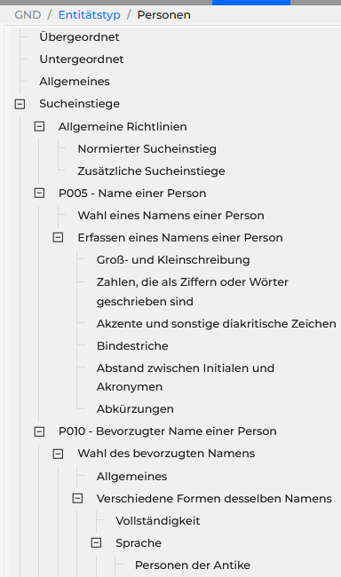
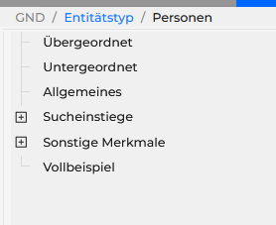
2. Die STA-Dokumentationsplattform (4)

Notes:
Im Navigationsbereich werden, wie in einem Inhaltsverzeichnis, die Untergliederungsüberschriften der jeweiligen Seite in Form eines Navigationsbaums angezeigt. Sie können über die Minus-Symbole die untergeordneten Überschriften einklappen [KLICKEN] bzw. über die Plus-Symbole diese wieder aufklappen.

Slide 14
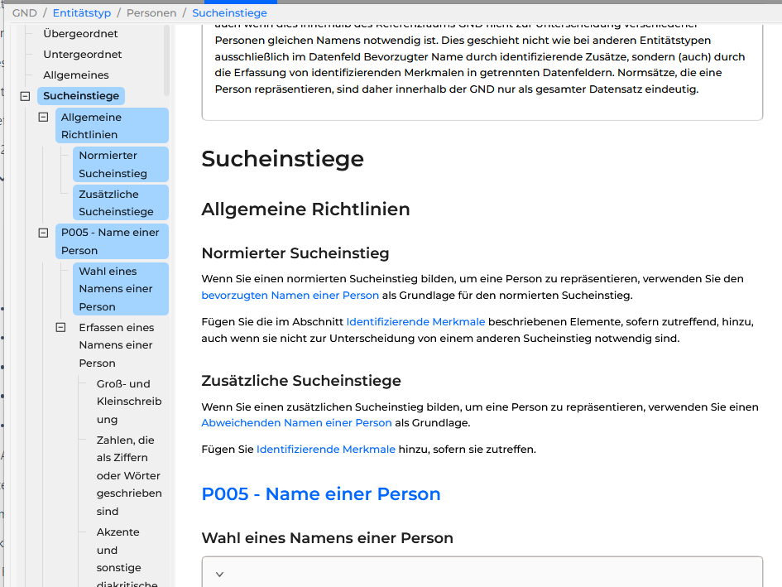
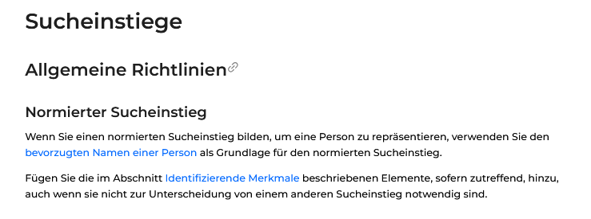
2. Die STA-Dokumentationsplattform (4)

Notes:
Der Anzeigebereich enthält den Text. Bei den Überschriften erscheint beim Maus-Over ein Kettensymbol. [KLICKEN] Wenn Sie das Kettensymbol anklicken, können Sie den Link zu diesem Abschnitt in Ihren Zwischenspeicher kopieren.

Slide 15



2. Die STA-Dokumentationsplattform (4)

Notes:
Am unteren Rand einer Seite liegt die Funktionsleiste. Hier finden Sie
auf der linken Seite [KLICKEN]
ein Symbol, das Sie zur Dokumentation der Plattform auf GitHub führt, daneben
finden Sie die aktuelle Versionsangabe und
das Impressum
[KLICKEN] In der Mitte der Funktionsleiten sind Symbole für einige Funktionen zu sehen, die auf nahezu allen Seiten der STA-Dokumentationsplattform ausgeführt werden können:
Mit dem Symbol, das den Pfeil mit einem Querbalken zeigt, können Sie an den Anfang der Seite springen.
Das Drucksymbol startet die Druckfunktion Ihres Browsers.
Das dritte Symbol dient zum Auf- bzw. Zuklappen aller Textboxen auf einer Seite.
Die Sprechblase öffnet in Ihrem Mailprogramm eine E-Mail, mit der Sie Hinweise an die Arbeitsstelle für Standardisierung senden können. Im Betreff ist bereits die jeweilige Seite angegeben.
[KLICKEN] Auf der rechten Seite finden Sie
die STA-Notation der angezeigten Seite, die mit einem Link hinterlegt ist. Ein Klick auf die STA-Notation legt den Link in Ihrem Zwischenspeicher ab. Der Link kann genutzt werden, um, z. B., aus externen Quellen zielgerichtet auf eine bestimmte Seite in der Dokumentationsplattform zu referenzieren.

Slide 16
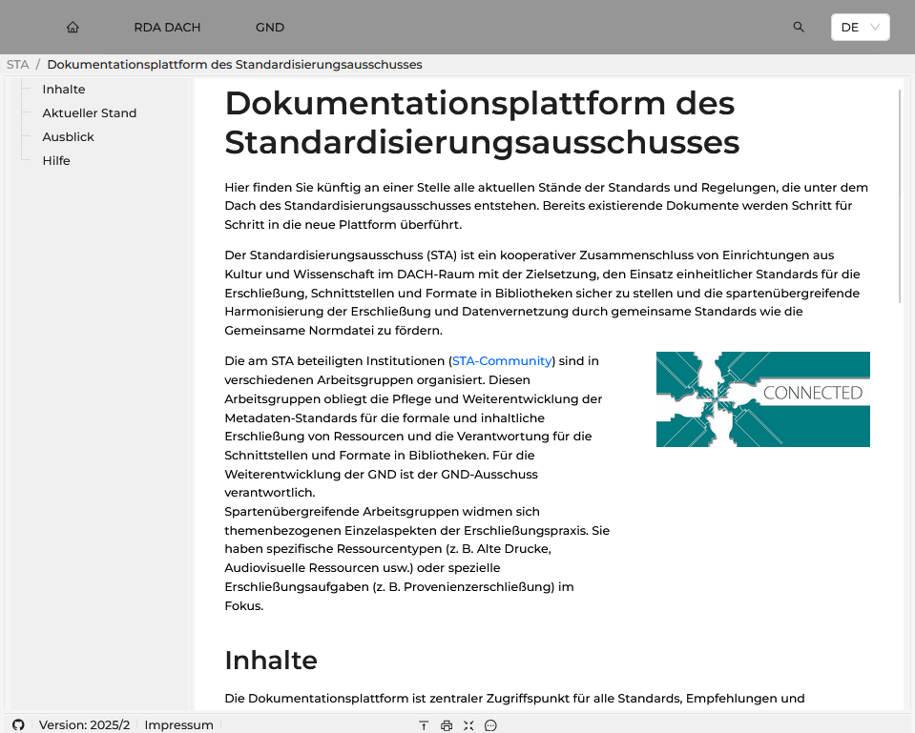
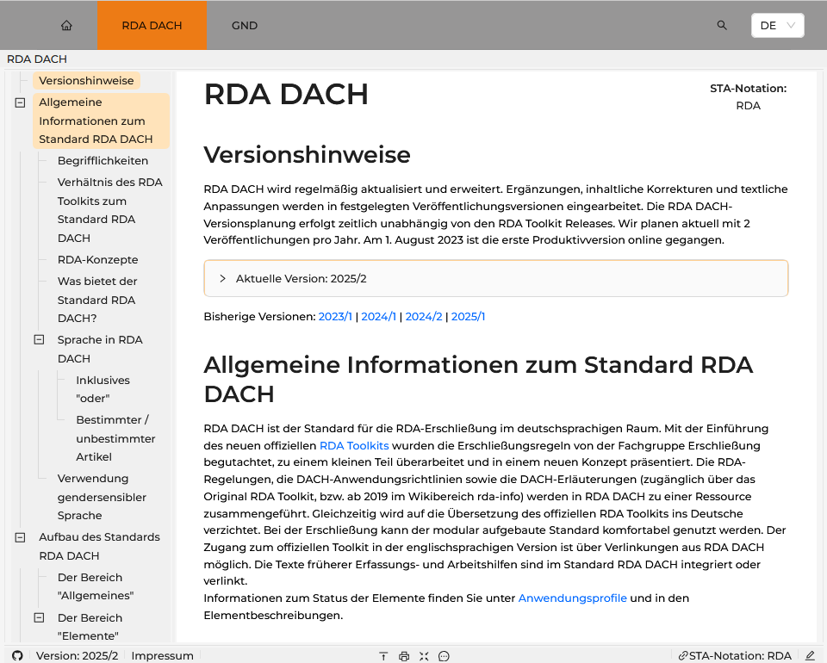
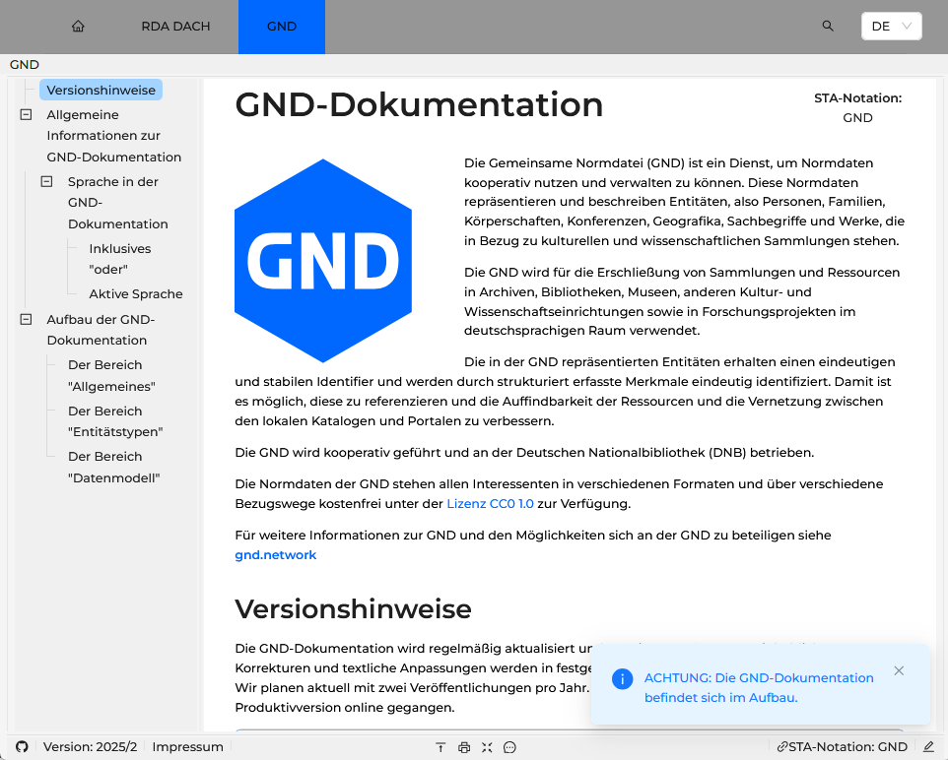
2. Die STA-Dokumentationsplattform (5)
Aktuelle Hauptbereiche
  Home (STA – "Häuschen") 
  RDA DACH 
  GND 
Notes:
Aktuelle Inhalte der STA-Dokumentationsplattform sind
Hauptbereich Home (oder auch "Häuschen" genannt)
Hauptbereich RDA DACH
Hauptbereich GND
Im Hauptbereich "Häuschen" finden Sie auch das Glossar, Trainingsmaterialien und die Hilfe.
Im Hauptbereich RDA DACH finden Sie alle Regeln zur Ressourcenerschließung. Dieser Hauptbereich ist weiter untergliedert.
Im Hauptbereich GND finden Sie alle Inhalte zur Erfassung von Normdaten in der GND. Dieser Hauptbereich ist ebenfalls weiter untergliedert.

Slide 17
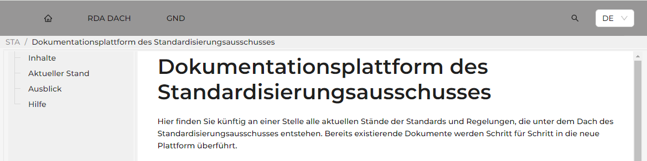
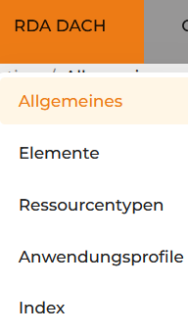
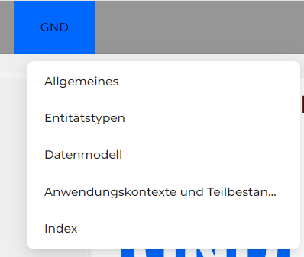
2. Die STA-Dokumentationsplattform (6)
RDA DACH:
Signalfarbe orange
GND:
Signalfarbe blau
Notes:
Die Hauptbereiche „RDA DACH“ und „GND“ werden oben über die graue Menüleiste aufgerufen.
Um den Nutzenden die Orientierung innerhalb der STA-Dokumentationsplattform zu erleichtern und die Hauptbereiche „RDA DACH“ und „GND“, z. B. auch bei Suchergebnissen, deutlich voneinander zu unterscheiden, wird für die beiden Hauptbereiche ein unterschiedliches Farbkonzept verwendet:
Für RDA DACH wird die Signalfarbe orange verwendet, für GND die Signalfarbe blau.
Klickt man in der Menüleiste direkt auf „RDA DACH“ bzw. „GND“, ohne einen Unterpunkt auszuwählen, wird die Einstiegsseite für den jeweiligen Standard angezeigt.

Slide 18
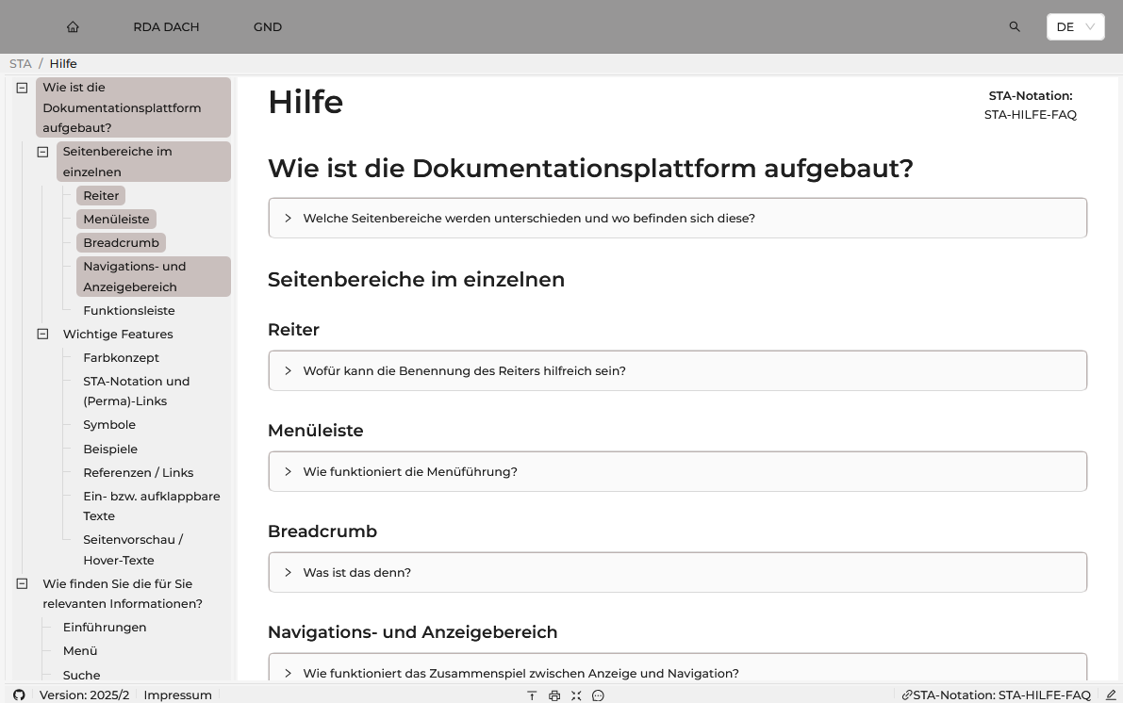
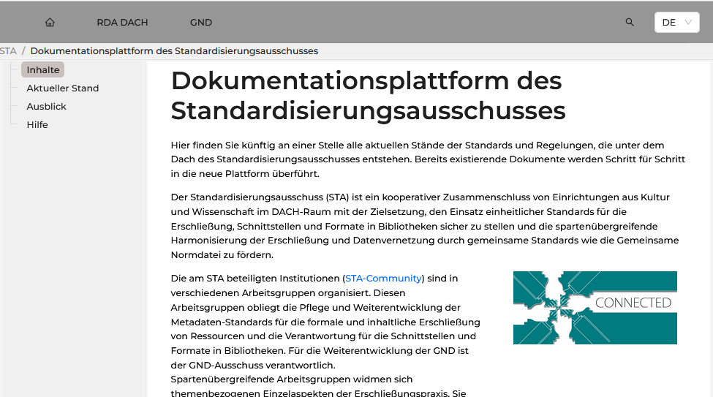
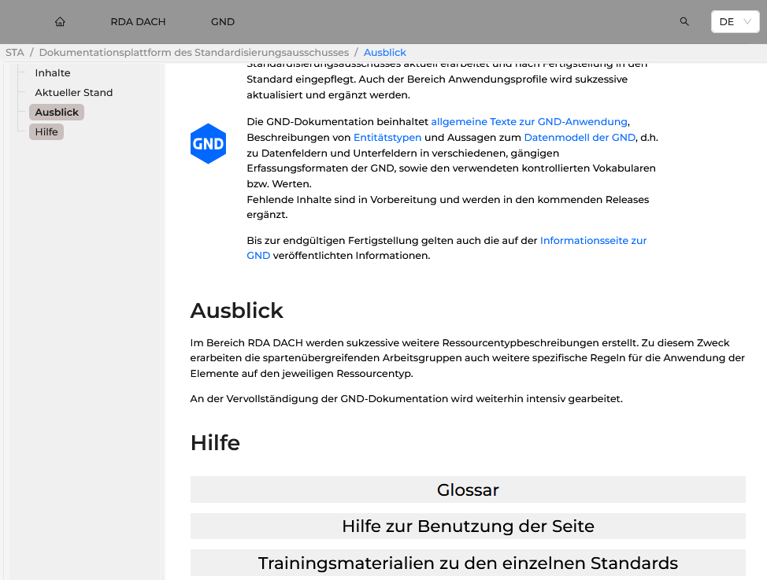
2. Die STA-Dokumentationsplattform (7)
Hilfeseite: https://sta.dnb.de/doc/STA-HILFE-FAQ
Notes:
Auf der Hilfeseite erhalten Sie ausführliche Informationen und Beschreibungen zum Aufbau und zur Nutzung der STA-Dokumentationsplattform. [KLICKEN]
Auf der Einstiegsseite der STA-Dokumentationsplattform ist [KLICKEN] diese Hilfeseite im Abschnitt „Hilfe“ verlinkt.

Slide 19
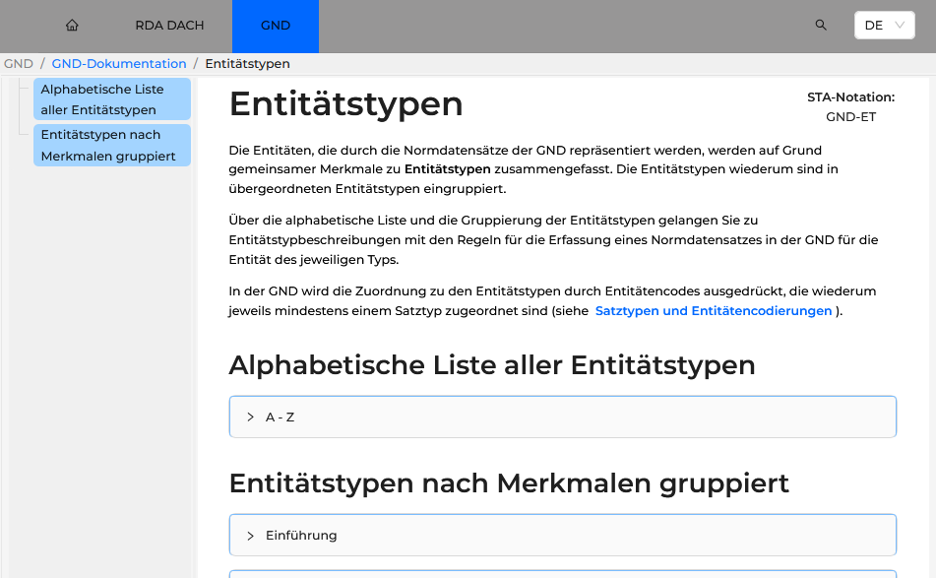

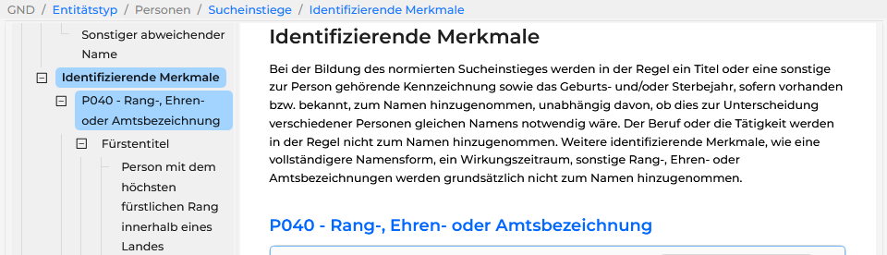
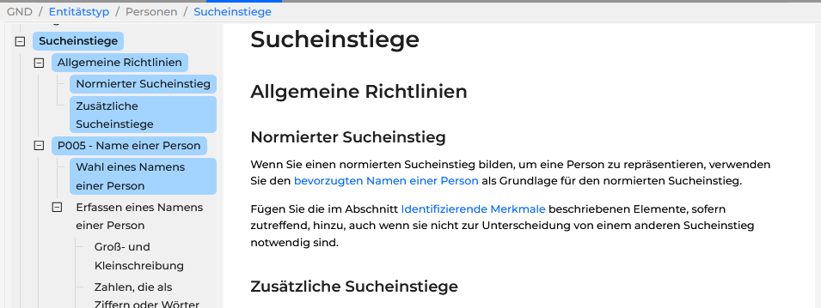
2. Die STA-Dokumentationsplattform (8)
Die Teile der Breadcrumb-Leiste sind anklickbar und führen auf
  eine übergeordnete Seite
  eine Haupt- / Zwischenüberschrift auf der gleichen Seite
Notes:
In der Breadcrumb-Leiste wird abgebildet, an welcher Stelle Sie sich gerade befinden.
Einzelne Teile der Breadcrumb-Leiste sind anklickbar, wenn hinter der Benennung eine selbstständige Seite oder eine Hauptüberschrift liegt.
Der hinterlegte Link in der Breadcrumb-Leiste kann auf eine übergeordnete Seite führen, wie hier im ersten Beispiel. Von der Entitätstypseite Personen kann über den Link in der Breadcrumb-Leiste direkt zur Übersichtsseite "Entitätstypen" gesprungen werden.
Der hinterlegte Link in der Breadcrumb-Leiste kann auch zu einer Hauptüberschrift bzw. Zwischenüberschrift auf der gleichen Seite führen – im zweiten Beispiel kann von der Überschrift "Identifizierende Merkmale" zur übergeordneten Überschrift "Sucheinsteige" gesprungen werden.

Slide 20
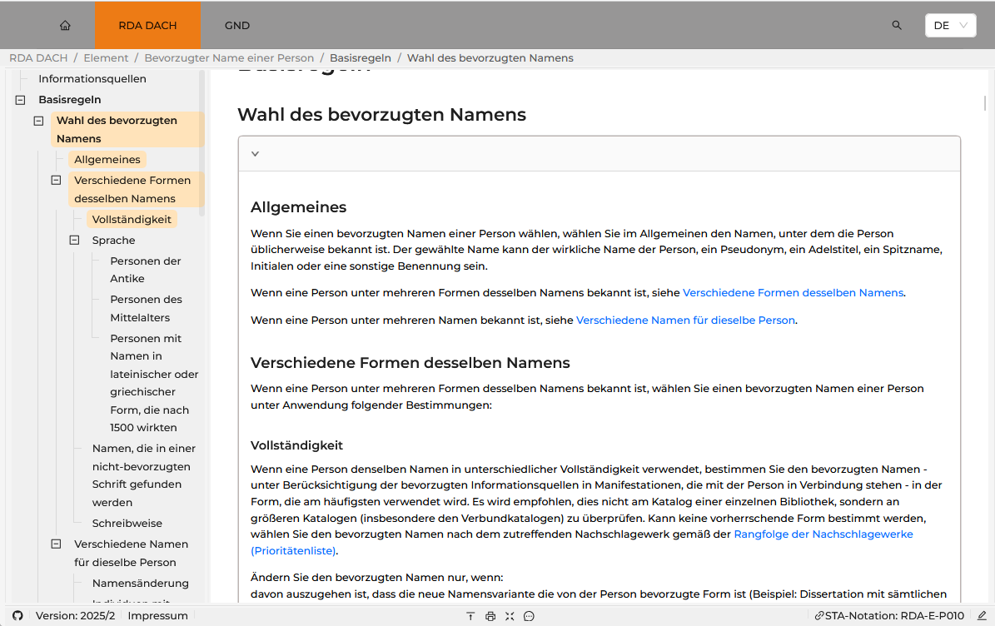
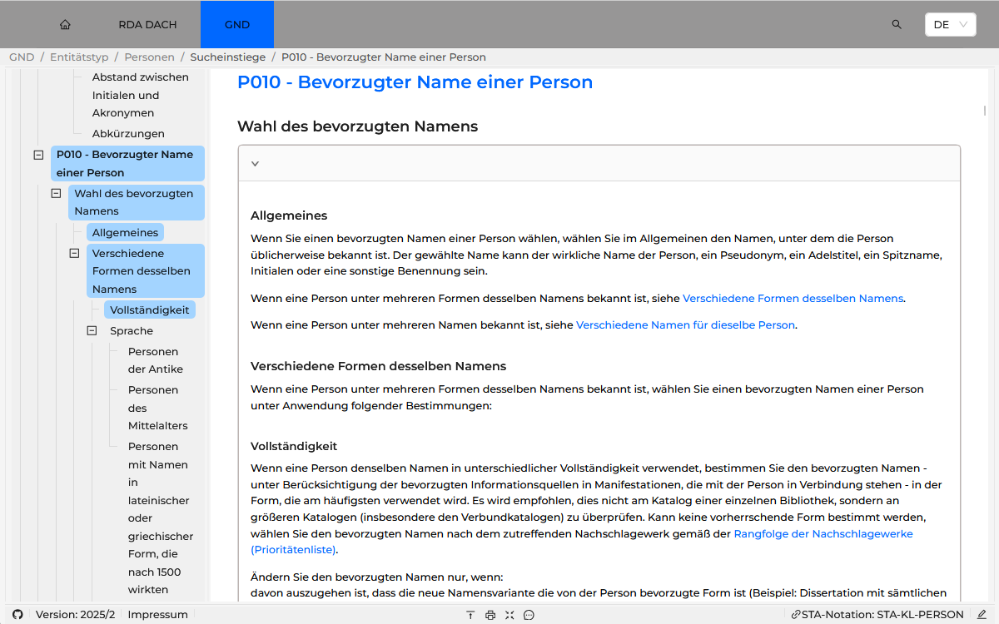
2. Die STA-Dokumentationsplattform (9)
Zusammenspiel der Texte auf der Plattform
  Grundsatz: Ein Text wird in einem "Baustein" erfasst und in verschiedenen Kontexten angezeigt.
  Die Texte von RDA DACH für die Erfassung von Personen, Familien, Körperschaften werden in den Entitätstypbeschreibungen der GND-Dokumentation in gleichem Wortlaut angezeigt.
Notes:
Durch die hinter der Plattform liegende Datenbank ist es möglich, einen Text einmal zu erfassen und diesen Text in verschiedenen Kontexten anzuzeigen.
Texte aus den RDA DACH-Elementen zur Erfassung von Akteuren (das sind Personen, Familien, Körperschaften inkl. Konferenzen und Gebietskörperschaften) werden in den entsprechenden Entitätstypbeschreibungen in der GND-Dokumentation in gleichem Wortlaut angezeigt.
Im Beispiel sehen wir den Text zur Wahl des bevorzugten Namens im Element Bevorzugter Name einer Person auf der linken Seite im Bereich RDA DACH. Der identische Wortlaut wird auch in der Entitätstypbeschreibung Personen auf der rechten Seite bei der Überschrift Sucheinstiege/Wahl des bevorzugten Namens im Bereich GND angezeigt.
Durch die Breadcrumb-Leiste und das Farbkonzept ist erkennbar, in welchem Bereich Nutzende sich befinden.

Slide 21
2. Die STA-Dokumentationsplattform (10)
Absprachen für die Texte
Aktive Sprache
Bisher | Neu
Zahlen, die als Ziffern oder als Wörter ausgedrückt sind, werden in der Form erfasst, in der sie in der Informationsquelle erscheinen. | Wenn Sie einen Namen erfassen, erfassen Sie Zahlen, die als Ziffern oder als Wörter geschrieben sind, in der Form, in der sie in der Informationsquelle erscheinen.
Erscheinen verschiedene Namen in der Informationsquelle, wird der förmlich präsentierte Name genommen. | Wenn unterschiedliche Formen des Namens in der bevorzugten Informationsquelle erscheinen, wählen Sie die Form des Namens, die förmlich präsentiert ist.
Hinweis
"Erfassen Sie" bedeutet nicht, dass etwas obligatorisch zu erfassen ist!
Notes:
Bei der Übertragung der Texte der GND-Dokumentation wurden auch Absprachen für die Texte umgesetzt.
Alle Texte auf der ganzen Plattform werden in "aktiver" Sprache erfasst, d. h. statt der Formulierung "werden erfasst" wurde die Formulierung "Erfassen Sie" verwendet.
Im ersten Beispiel wurde der Text "Zahlen, die als Ziffern oder als Wörter ausgedrückt sind, werden in der Form erfasst, in der sie in der Informationsquelle erscheinen." verändert zu "Wenn Sie einen Namen erfassen, erfassen Sie Zahlen, die als Ziffern oder als Wörter geschrieben sind, in der Form, in der sie in der Informationsquelle erscheinen."
Im zweiten Beispiel wurde der Text "Erscheinen verschiedene Namen in der Informationsquelle, wird der förmlich präsentierte Name genommen." verändert zu "Wenn unterschiedliche Formen des Namens in der bevorzugten Informationsquelle erscheinen, wählen Sie die Form des Namens, die förmlich präsentiert ist."
Wir weisen darauf hin, dass die Formulierung "Erfassen Sie" nicht bedeutet, dass ein Merkmal / ein Element verpflichtend zu erfassen ist.

Slide 22
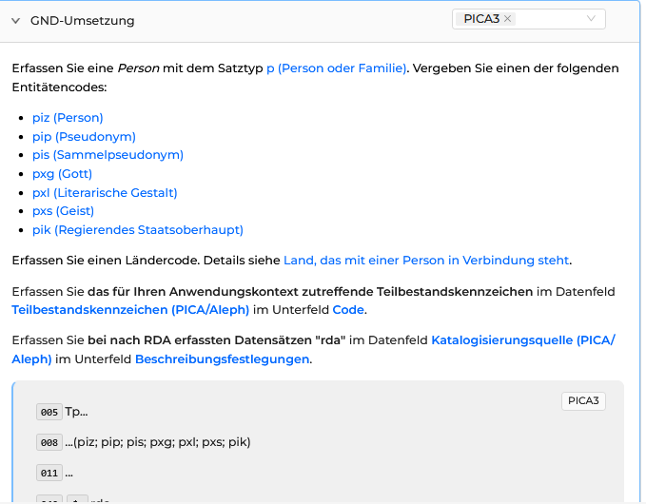
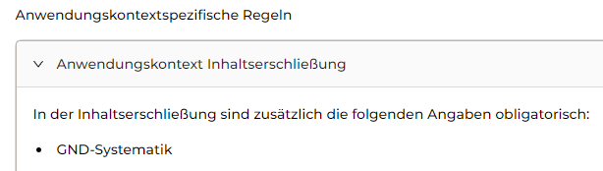
2. Die STA-Dokumentationsplattform (11)
Die obligatorische Erfassung von Merkmalen ist erkennbar
  in der GND-Umsetzung im Kopf
  in den Anwendungskontexten
Notes:
Verpflichtend anzugebende Merkmale werden angezeigt in der GND-Umsetzung im Kopf und in den Anwendungskontexten.
In der GND-Umsetzung im Kopf einer Entitätstypbeschreibung, das ist die GND-Umsetzung am Anfang der Seite, werden die formalen Pflichtfelder gezeigt. Eine GND-Umsetzung an anderen Stellen in den Entitätstypbeschreibungen oder z. T. auch in RDA DACH-Elementen zeigen nicht zwingend die obligatorisch anzugebenden Elemente/Merkmale, sondern zeigen welche Sachverhalte in welchen Feldern abgelegt werden können.
In den Texten der Anwendungskontexte wird mit einer entsprechenden Formulierung deutlich, dass der Sachverhalt obligatorisch zu erfassen ist. So eine Formulierung ist z. B. "In der Inhaltserschließung sind zusätzlich die folgenden Angaben obligatorisch"

Slide 23
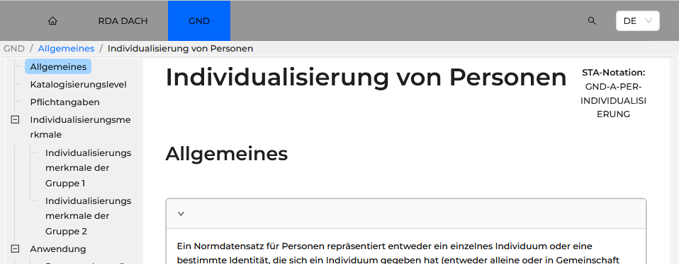
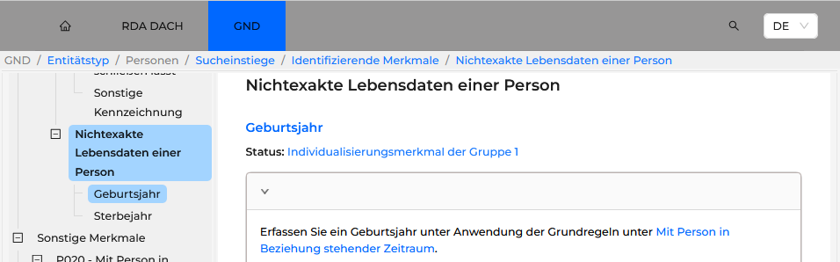
2. Die STA-Dokumentationsplattform (12)
Die obligatorische Erfassung von Merkmalen bei Personen ist erkennbar
  im Text "Individualisierung von Personen"
  in Kombination mit Statusangaben bei
  manchen Merkmalen in der Entitätstyp-
  beschreibung Personen
Notes:
Verpflichtend anzugebende Merkmale für Personen werden auch angezeigt:
in dem Allgemeines-Text "Individualisierung von Personen". Der Text "Individualisierung von Personen" wird in Teil 2.2 genauer vorgestellt.
In der Entitätstypbeschreibung Personen ist bei manchen Merkmalen eine Statusangabe für das Individualisierungsmerkmal Gruppe 1 oder 2 vermerkt. In Kombination mit den Aussagen auf der Seite "Individualisierung von Personen" kann daran erkannt werden, ob ein Merkmal für ein bestimmtes Katalogisierungslevel notwendig ist.

Slide 24
2. Die STA-Dokumentationsplattform (13)
Absprachen zu den wichtigsten Benennungen
Bisher verwendete Terminologie | Jetzt zu verwendende Terminologie
Teilfeld | Unterfeld
Originalschrift | Nicht-lateinische Schrift
Satzart Satztyp | Satzart: Datenfeld (PICA) "Tb1" Satztyp: Unterfeld "p/b/f/g/s/u"
Notes:
Bei der Übertragung der Texte auf die Plattform wurden auch Absprachen zu der Verwendung von Begriffen getroffen.
Der Begriff "Teilfeld" wurde durch den jetzt verwendeten Begriff "Unterfeld" abgelöst.
Statt von "Originalschrift" zu sprechen, wird jetzt der präzisere Begriff "Nicht-lateinische Schrift" verwendet.
Die Begriffe "Satzart" und "Satztyp" wurden bisher in verschiedenen Verbünden unterschiedlich verwendet. Hier wurde die Verwendung und die Terminologie harmonisiert.
Der Begriff "Satzart" wird für das Datenfeld in PICA verwendet (Feld 005), das in codierter Form die Angaben zum Typ der Entität und zum Katalogisierungslevel des Datensatzes enthält. Der Begriff "Satztyp" wird nur noch verwendet für die Angabe zum Typ der Entität innerhalb des Datenfeldes Satzart.
Das Datenfeld Satzart im Format PICA (Feld 005) stellt eine Besonderheit dar, da die Angaben zum Satztyp und zum Katalogisierungslevel nicht durch klassische Unterfelder, sondern durch die Position des Codes ausgedrückt wird. Position 2 gibt den Satztyp an, Position 3 zeigt das Katalogisierungslevel. In der GND-Dokumentation werden solche positionsabhängigen Codeangaben den Unterfeldern gleichgesetzt und auch in Unterfeld-Tabellen aufgelistet.
Die Verwendung der neuen Terminologie ist noch nicht vollständig auf der Plattform umgesetzt.

Slide 25
2. Die STA-Dokumentationsplattform (15)
Absprachen für die Texte
  Auf der Plattform wird in Formulierungen das inklusive oder verwendet. Damit werden die beiden Möglichkeiten "oder" oder auch "und/oder" ausgedrückt.
  Beispiel "Entitätstypbeschreibung Softwareprodukte/Identifizierende Merkmale"
  Erfassen Sie einen identifizierenden Zusatz zum abweichenden Namen des Softwareprodukts, wenn er homonym zu der bevorzugten oder abweichenden Benennung bzw. dem bevorzugten oder abweichenden Namen einer anderen Entität ist.
Notes:
Eine weitere Absprache, die für die ganze STA-Dokumentationsplattform gilt, ist, dass in Formulierungen das inklusive oder verwendet wird. Damit werden die beiden Möglichkeit sowohl oder / als auch und/oder ausgedrückt.
Beim Beispiel aus der Entitätstypbeschreibung Softwareprodukte im Abschnitt Identifizierende Merkmale bedeutet das "oder", dass beim abweichenden Namen des Softwareprodukts ein identifizierendes Merkmal erfasst wird, wenn der abweichende Name homonym zu einer bevorzugten Benennung oder einer abweichenden Benennung ist – er kann auch homonym zu einer bevorzugten Benennung und einer abweichenden Benennung sein. Dies gilt auch für die Homonymität zum bevorzugten/abweichenden Namen einer anderen Entität.

Slide 26
2. Die STA-Dokumentationsplattform (16)
Verlinkungen
Auf der Plattform werden Verlinkungen verwendet, um auf weiterführende Informationen hinzuweisen.
Verlinkungen führen zu
  andere Seiten im gleichen Hauptbereich
  andere Seiten in einem anderen Hauptbereich
  anderen Abschnitten auf der angezeigten Seite
  Texten außerhalb der STA-Dokumentationsplattform
Notes:
Auf der STA-Dokumentationsplattform werden viele Verlinkungen verwendet, die auf weiterführende Informationen hinweisen sollen.
Diese Verlinkungen können ganz unterschiedliche Ziele ansteuern:
Sie können auf andere Seiten im gleichen Hauptbereich hinweisen.
Sie können auf andere Seiten in einem anderen Hauptbereich hinweisen.
Sie können auf einen anderen Abschnitt auf der angezeigten Seite hinweisen.
Sie können auf Dokumente und Texte hinweisen, die außerhalb der STA-Dokumentationsplattform liegen.

Slide 27
2. Die STA-Dokumentationsplattform (17)
  Verlinkungen
  Anklicken des Link-Texts öffnet die im Link hinterlegte Seite
  für Links, die eine andere Seite der STA-Dokumentationsplattform führen
  für Links, die eine Seite oder ein Dokument außerhalb der STA-Dokumentationsplattform
  Anklicken des Link-Text und öffnen in einem neuen Tab mit der anderen Maus-Taste
  für Links, die innerhalb der angezeigten Seite zu einem anderen Abschnitt führen
          Alternative: Anklicken des Link-Text und Aktualisierung der Seite im Browser
  für Links, die eine andere Seite der STA-Dokumentationsplattform führen
  für Links, die eine Seite oder ein Dokument außerhalb der STA-Dokumentationsplattform
Notes:
Für das Öffnen von Links reicht es im Normalfall aus, dass Sie auf den Link-Text klicken. Links, die zu einer anderen Seite der Plattform führen, und Links, die zu Seiten oder Dokumenten außerhalb der Plattform führen, werden dann in Ihrem Browser angezeigt.
Sie können mit dem Anklicken des Link-Texts den Link auch in einem neuen Tab öffnen.
Wenn der Link nur zu einem anderen Abschnitt auf der gleichen Seite führt, können Sie den Link mit dem Klick auf den Link-Text nur in einem neuen Tab öffnen. Oder alternativ können Sie, nach dem Klick auf den Link-Text ,die Seite in Ihrem Browser aktualisieren, damit im Anzeigebereich der andere Abschnitt angezeigt wird .

Slide 28
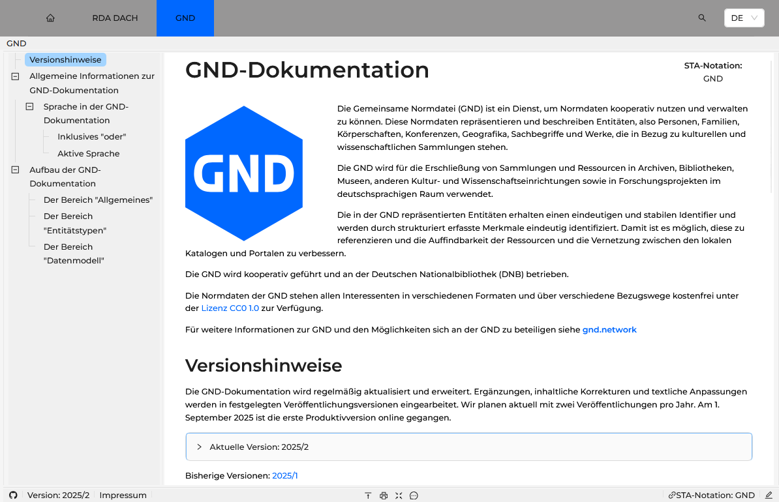
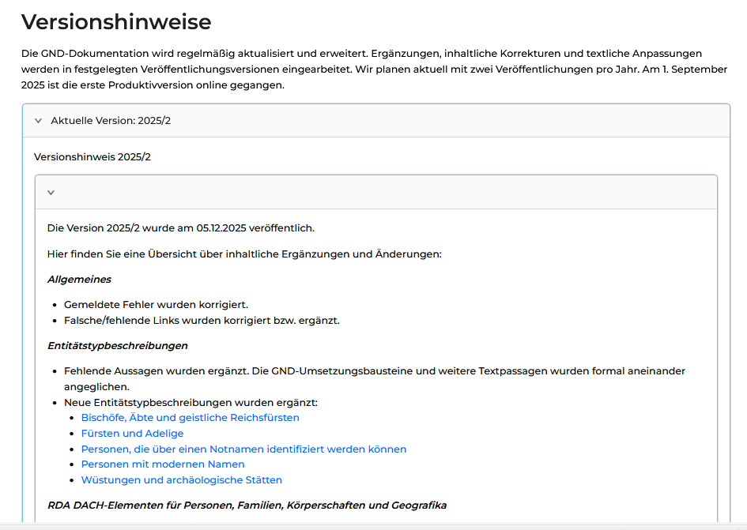
3. GND-Dokumentation (1)
Einstiegsseite zur GND-Dokumentation
Notes:
Auf der Einstiegsseite zur GND-Dokumentation finden Sie eine kurze Beschreibung zur Gemeinsamen Normdatei und eine Einführung zur GND-Dokumentation. Auf dieser Einstiegsseite finden Sie auch die Versionshinweise für die GND-Dokumentation. In den Versionshinweisen werden zu jedem Release die Veränderungen und Ergänzungen dokumentiert. [KLICKEN]
Die Versionshinweise werden getrennt nach den Hauptbereichen RDA DACH und GND geführt und sind auf den jeweiligen Einstiegsseiten zu finden.

Slide 29

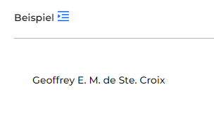
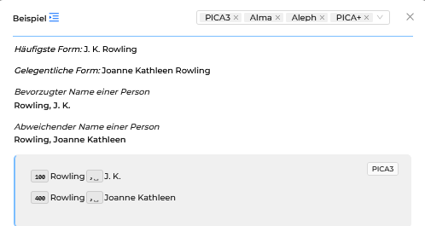
3. GND-Dokumentation (2)
Beispiele in der GND-Dokumentation
  Beispiele lassen sich mit einem Klick auf das Symbol aufrufen
  Beispiele zu einem einzelnen Aspekt und Vollbeispiele
  Anzeige der Beispiele
Formatneutral | Formatneutral und in verschiedenen Formaten (wählbar) PICA+ PICA3 Alma Aleph
Notes:
Beispiele stehen auf der Plattform, auch in der GND-Dokumentation, immer in einem Aufklappelement. Um die Beispiele zu öffnen, klicken Sie auf Beispiele mit dem blauen Symbol. Dann öffnet sich ein eigenes kleines Fenster, das sich über den eigentlichen Text im Anzeigebereich legt.
Aufgeklappte Beispiele können Sie verschieben, indem Sie in den Kopfbereich des Beispiels klicken und die Maustaste gedrückt halten. Auf diese Weise sind der Beispieltext und auch der unter dem Aufklappelement stehende Regeltext lesbar.
Die Beispiele können einen einzelnen Aspekt zeigen oder im Vollbeispiel einen ganzen Datensatz.
Für die Umsetzung der Inhalte zur GND-Dokumentation wurde verabredet, dass in den Beispielen mit GND-Bezug immer sowohl eine formatneutrale Formulierung, als auch die Darstellung in den Formaten angezeigt wird. Dies gilt auch für die GND-Umsetzung.
Da die Beispiele und die GND-Umsetzung in der Datenbank als Textbaustein abgelegt sind, gilt dies für die beiden Hauptbereiche, RDA DACH und GND-Dokumentation.
Die Beispiele können entweder nur formatneutral sein, wie hier das Beispiel auf der linken Seite zur Wahl des bevorzugten Namens, oder formatneutral und in den verschiedenen Formaten, wie Sie auf der Folie im Beispiel auf der rechten Seite sehen können. Die Formate sind über die Auswahl, rechts oben in jedem Beispielkasten, wählbar. Die Auswahl des Formats bzw. der Formate bleibt für die ganze Plattform bestehen, auch wenn Sie die Seite schließen und später wieder öffnen.

Slide 30
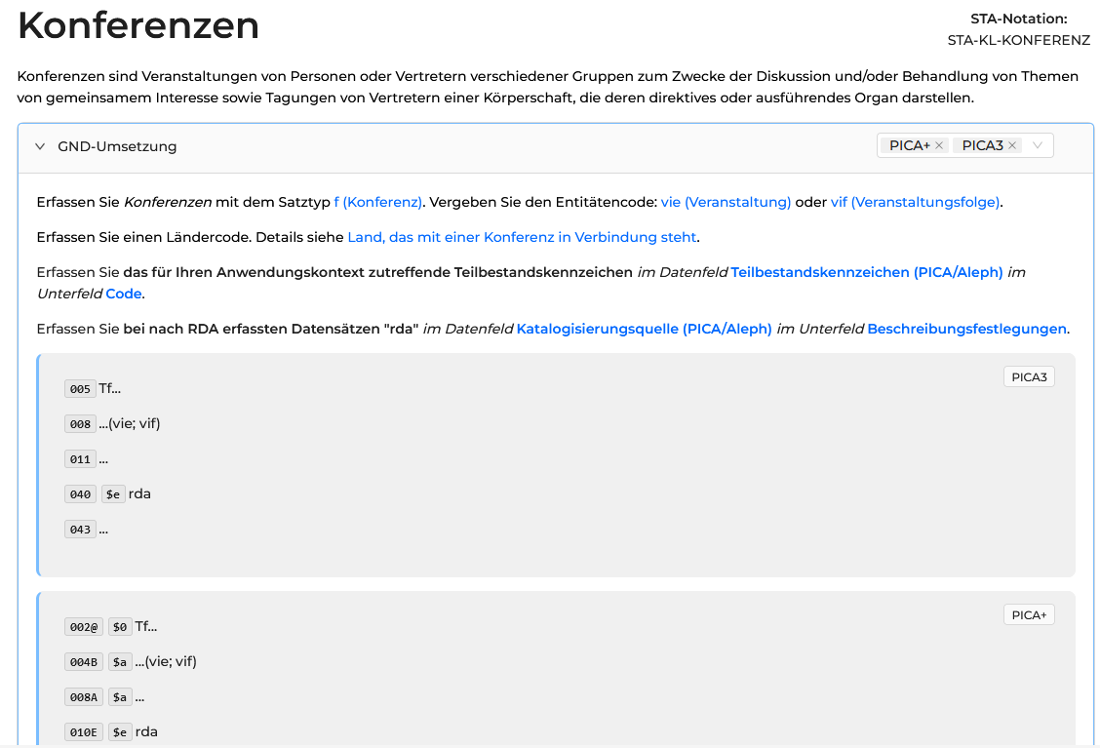
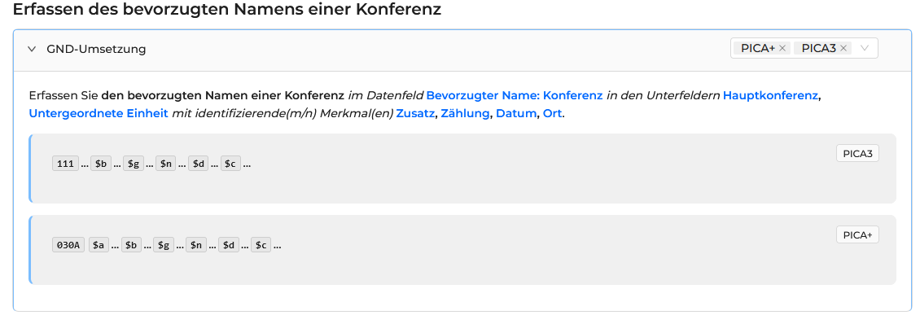
3. GND-Dokumentation (3)
GND-Umsetzung
  formatneutral und in den verschiedenen
  Formaten
  Angabe von formalen Pflichtfelder
  im Kopf
  Angabe möglicher Felder/Unterfelder
  bei den jeweiligen Merkmalen
Notes:
In der GND-Dokumentation können Sie an verschiedenen Stellen die GND-Umsetzung sehen.
Die GND-Umsetzung zeigt Ihnen, welche Felder bzw. welche Unterfelder für den Sachverhalt angegeben werden müssen, bzw. bei fakultativen Feldern, welche Felder angegeben werden können.
Die GND-Umsetzung im Kopf, d.h. am Anfang einer Entitätstypbeschreibung, zeigt die formalen Pflichtfelder, die für diese Entität anzugeben sind. Das sind z. B. Satztyp, Entitätencode, Ländercode, usw.
Die GND-Umsetzung zu den einzelnen Merkmalen zeigt, welche möglichen Felder oder Unterfelder für das Merkmal angegeben werden können.

Slide 31
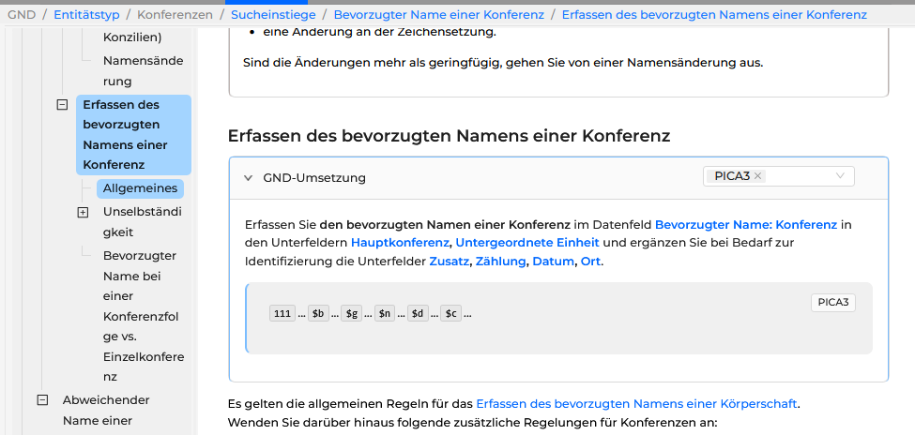
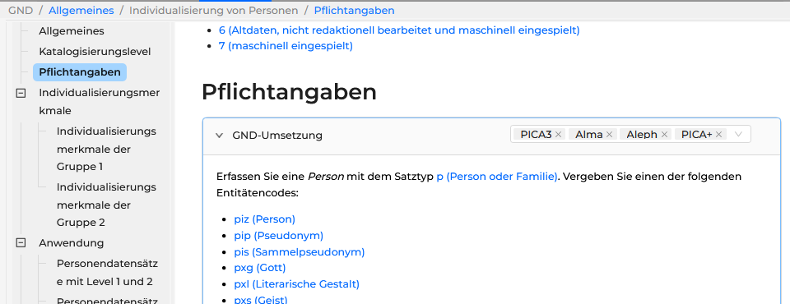
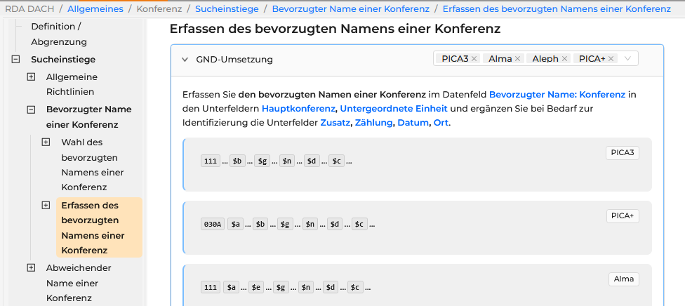
3. GND-Dokumentation (4)
GND-Umsetzung
Anzeige der GND-Umsetzung in
  allen Entitätstypbeschreibungen
  Individualisierung von
  Personen
  einigen RDA DACH-Elementen
  bzw. RDA DACH-Allgemeines-
  Texte, wenn der Textbaustein
  auch in den Entitätstypen
  verwendet wird
Notes:
Die GND-Umsetzung wird in allen Entitätstypbeschreibungen [KLICKEN] und auch auf der Seite "Individualisierung von Personen" [KLICKEN] angezeigt. Aus technischen Gründen wird eine GND-Umsetzung auch im Hauptbereich RDA DACH bei manchen Elementen [KLICKEN] und Allgemeines-Texten angezeigt.
Das letzte Beispiel zeigt eine GND-Umsetzung im RDA DACH-Allgemeines-Text zu Konferenz.
Der hier gezeigte Textbaustein mit der GND-Umsetzung wird auch angezeigt an verschiedenen anderen Stellen auf der Plattform:
im Allgemeines-Text Konferenz im Hauptbereich RDA DACH
im Element Bevorzugter Name einer Körperschaft im Hauptbereich RDA DACH (hier bei den Spezifischen Regeln zu Ressourcen zu Konferenzen)
in der Entitätstypbeschreibung Konferenzen im Hauptbereich GND

Slide 32
3. GND-Dokumentation (5)
Ausführliche Erläuterungen zum Aufbau der GND-Dokumentation
siehe
Teil 2
GND-Dokumentation
Notes:
Ausführliche Informationen zum Aufbau der GND-Dokumentation und ihren Bereichen erhalten Sie in Teil 2 des Praxis-Updates GND-Dokumentation.

Slide 33
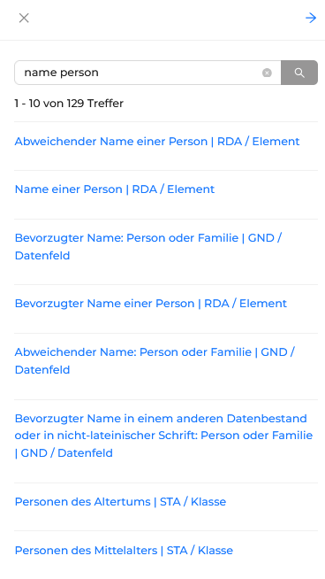
4. Suchmöglichkeiten (1)
Aufrufen des Suchfensters durch Klicken auf das Lupensymbol oben rechts in der Menüleiste
Gesucht wird in allen Bereichen der
STA-Dokumentationsplattform (STA, RDA DACH, GND).
Voreinstellung: Stichwortsuche
  mehrere Suchbegriffe:
  automatische UND-Verknüpfung
  es werden automatisch zwei Suchen
  durchgeführt:
    exakte Suche nach den eingegebenen
    Begriffen
    links- und rechtstrunkierte Suche
Notes:
Auf der Plattform gibt es mehrere Möglichkeiten der Suche.
Eine Suche über alle Inhalte der STA-Dokumentationsplattform, d. h. über alle Hauptbereiche der Plattform, kann über das Lupensymbol oben rechts in der Menüleiste gestartet werden. Wenn Sie auf das Lupensymbol klicken, öffnet sich ein Fenster mit einem Suchschlitz, das sich über die angezeigte Seite legt. Wenn Sie das Fenster zur Suche vergrößern wollen, klicken Sie auf den blauen Pfeil rechts oben in diesem Fenster.
Im Suchschlitz können Sie einen oder mehrere Suchbegriffe eingeben. Voreingestellt ist eine Stichwortsuche. Mehrere Suchbegriffe werden bei der Stichwortsuche mit "und" verknüpft.
Es werden immer automatisch 2 Suchen durchgeführt: eine exakte Suche nach der Zeichenfolge der eingegebenen Begriffe und zusätzlich eine Suche, bei der die Begriffe links- und rechts trunkiert gesucht werden.
Durchsucht werden Seitenbenennungen, Überschriften aus den Abschnitten innerhalb der Seiten und auch der enthaltene Text.
Im Beispiel werden die beiden Begriffe "Name" und "Person" eingegeben und die Treffer zeigen sowohl "Name einer Person", ein exakter Treffer nach den eingegebenen Begriffen, als auch "Personen des Altertums", dieser Treffer stammt aus der trunkierten Suche.

Slide 34
4. Suchmöglichkeiten (2)
Phrasensuche
Um nach einer Phrase zu suchen, setzen Sie die Zeichenkette in Anführungszeichen.
Tipp:
Die Suche von Suchbegriffen, die Sonderzeichen (Umlaute, ß, …) enthalten, liefert mit Anführungszeichen bessere Ergebnisse.
Ranking
Exakte Treffer werden höher gerankt als Treffer bei der trunkierten Suche. Außerdem werden z. B. Begriffe im Titel der Seiten und in Überschriften höher gerankt als Begriffe im Volltext.
Weitere Informationen
Die Suchmöglichkeiten in der STA-Dokumentationsplattform sind ausführlich auf der Seite Hilfe - Suche beschrieben.
Notes:
Wenn Sie mehrere Suchbegriffe finden wollen, die in einer Phrase vorkommen, dann setzen Sie die Zeichenkette in Anführungszeichen. Die Suche wird dann, ohne und-Verknüpfung, mit dieser eingegebenen Zeichenfolge durchgeführt. Eine Suche nach Begriffen mit Sonderzeichen (Umlaute, ß, usw.) führt mit Anführungszeichen zu besseren Suchergebnissen.
Wie sieht das Ranking der Trefferliste aus?
In der Trefferliste werden exakte Treffer höher gerankt als Treffer in der gleichzeitig ausgeführten trunkierten Suche. Ebenfalls werden Begriffe, die im Titel einer Seite oder in Überschriften innerhalb einer Seite stehen, höher gerankt.
Die Suche ist auf der Seite "Hilfe – Suche" ausführlich beschrieben.

Slide 35
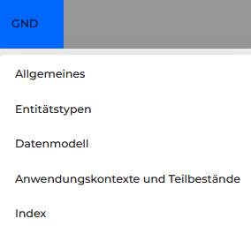
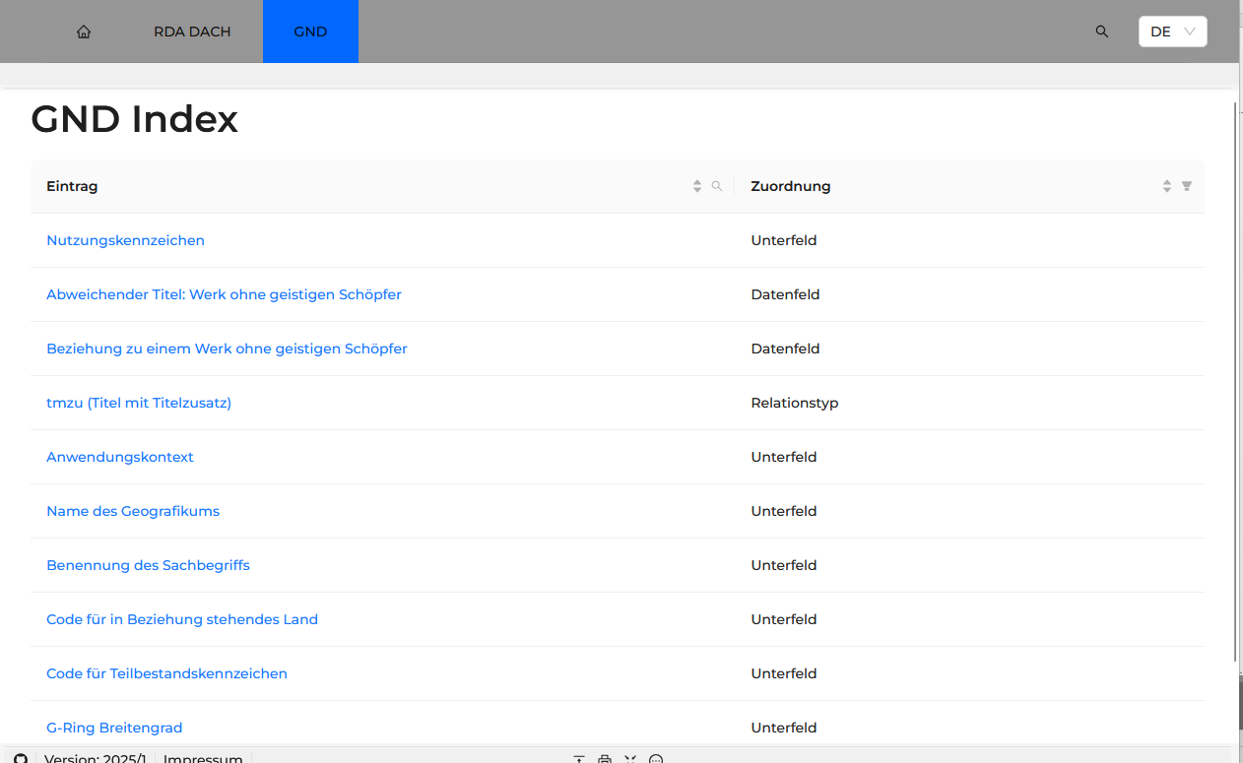
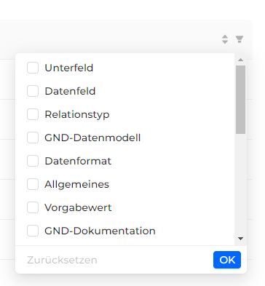
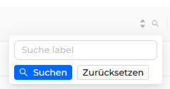
4. Suchmöglichkeiten (3)
GND Index
  nur den Bereich der
  GND-Dokumentation
  maschinell generiert
  Einträge: Benennungen der
  Seiten, Vorgabewerte,
  Beziehungs-
  kennzeichnungen
  Sortier-, Such- und Filter-
  Möglichkeit
Notes:
Eine weitere Suchmöglichkeit ist eine Suche im GND Index. Den GND Index finden Sie im Aufklappmenü im Bereich GND [KLICKEN] unter dem Punkt "Index".
Die Suche im GND-Index durchsucht den Hauptbereich GND, nicht die anderen Hauptbereiche der Plattform. Wichtig ist, dass dieser Index maschinell generiert wird und nur Einträge aus den Benennungen der Seiten, die Vorgabewerte und die Beziehungskennzeichnungen enthält.
Im GND Index gibt es in der Spalte "Eintrag" ein kleines Lupensymbol [KLICKEN] , das einen Suchschlitz öffnet.
Im GND-Index wird eine gleichzeitig durchgeführte exakte und links-/rechts trunkierte Suche angeboten. Bei mehreren Suchbegriffen wird eine Und-Verknüpfung zwischen den Suchbegriffen hergestellt. Eine Suche mit Anführungszeichen, eine Phrasensuche, ist hier leider nicht möglich.
Die Suche im GND Index hat allerdings den Vorteil, dass hier eine Sortier- und Filtermöglichkeit besteht. Für eine Veränderung der Sortierung klicken Sie auf die kleinen Pfeile in der jeweiligen Spalte. In der Spalte "Zuordnung" wird ein kleines Filtersymbol [KLICKEN] angezeigt. Dieses öffnet ein Fenster, in dem Sie die gewünschten Werte auswählen können.

Slide 36
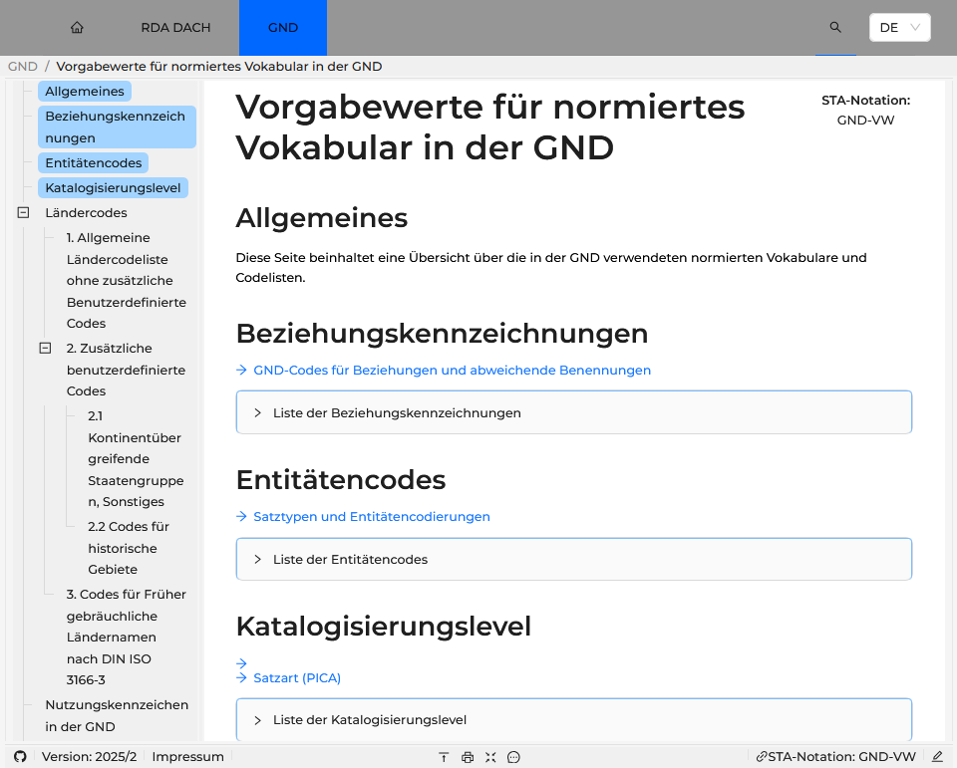
4. Suchmöglichkeiten (4)
Vorgabewerte
  normiertes Vokabular
  Codelisten
  aufrufbar über GND Index oder
  allgemeine Suche (Lupe)
  Übersicht aller Vorgabewerte in
  der GND (STA-Notation: GND-VW)
Notes:
Im GND-Index können Sie auch Vorgabewerte suchen.
Vorgabewerte sind abgestimmte Begriffe für normiertes Vokabular (z. B. GND-Inhaltstyp) und Codes, die in der GND Verwendung finden.
Diese Codelisten sind auch auf vielen verschiedenen Seiten der GND-Dokumentation verlinkt. Die Übersichtsseite "Vorgabewerte für normiertes Vokabular in der GND" bietet Ihnen eine Übersicht über die in der GND verwendeten normierten Vokabulare und Codelisten. Sie können diese Seite über die STA-Notation oder die Suche aufrufen.

Slide 37

5. GND-Dokumentation – Inhaltlicher Stand
Aktuell: Version 2025/2
  Pro Jahr sind zwei Releases geplant. Kleine Fehlerkorrekturen, z. B. Korrektur von Tippfehlern, Ergänzung fehlender Links, … werden auch außerhalb von den Releases durchgeführt.
  Änderungen können über die Versionshinweise zur GND-Dokumentation nachvollzogen werden. 
  Hinweise auf Korrekturbedarfe können über das Sprechblasen-Symbol
  in der Funktionszeile gemeldet werden.
Notes:
Die GND-Dokumentation liegt aktuell in der Version 2025/2 vor.
Die GND-Dokumentation wird durch zwei Releases pro Jahr aktualisiert und ergänzt. Kleinere formale Fehlerkorrekturen, z. B. Tippfehler, Ergänzung fehlender Links, usw. werden auch außerhalb von den Releases durchgeführt.
Welche Änderungen mit der Veröffentlichung eines neuen Releases an der GND-Dokumentation erfolgt sind, können Sie in den Versionshinweisen zur GND-Dokumentation nachvollziehen.
Sie können gerne Hinweise zu Korrekturbedarfen über das Sprechblasensymbol in der Funktionsleiste melden. Mit Klick auf das Symbol öffnet sich eine E-Mail, die an die Arbeitsstelle für Standardisierung adressiert ist. Im Betreff ist bereits die Seite angegeben, von der aus Sie die E-Mail geöffnet haben.

Slide 38


This work is dedicated to the public domain
under CC0 1.0 Universal:
https://creativecommons.org/publicdomain/zero/1.0/

